Slide 1

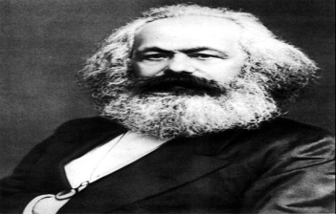

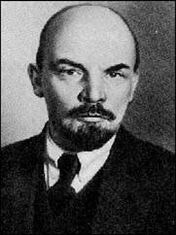
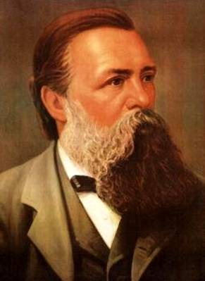



Bài 4
ĐẶC TRƯNG VÀ PHƯƠNG HƯỚNG XÂY DỰNG CHỦ NGHĨA XÃ HỘI Ở VIỆT NAM

Slide 2

I.
Đặc trưng của Chủ nghĩa xã hội ở
Việt Nam
NỘI DUNG
II.
Phương hướng xây dựng Chủ nghĩa xã hội
ở Việt Nam

Slide 3
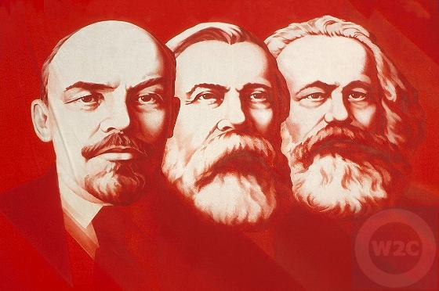
I. Đặc trưng của Chủ nghĩa xã hội ở Việt Nam
Lịch sử phát triển của XH loài người là một quá trình lịch sử tự nhiên, tuần tự trải qua các hình thái kinh tế - xã hội từ thấp đến cao. Tiến lên CNXH và CNCS là quy luật phát triển của xã hội loài người
XHCN:
+ Là xã hội dân chủ, Nhà nước có tính nhân dân rộng rãi, tính dân tộc sâu sắc.
+ Có chế độ công hữu về tư liệu sản xuất; không còn chế độ người bóc lột người
+ Con người có cuộc sống ấm no, tự do, hạnh phúc, bình đẳng, phát triển toàn diện.

Slide 4
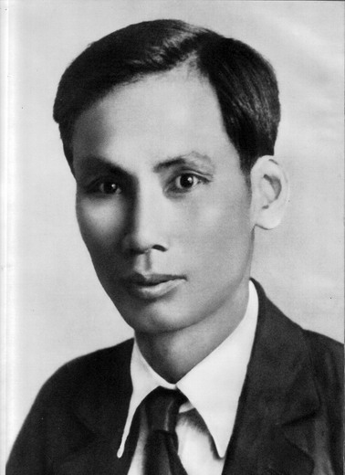
Nguyễn Ái Quốc khẳng định, muốn cứu nước và giải phóng dân tộc, không có con đường nào khác con đường cách mạng vô sản. Chỉ có chủ nghĩa cộng sản mới cứu nhân loại, đem lại cho mọi người không phân biệt chủng tộc và nguồn gốc sự tự do, bình đẳng, bác ái, đoàn kết, ấm no trên quả đất, việc làm cho mọi người và vì mọi người, niềm vui, hòa bình, hạnh phúc. Tất cả các dân tộc dù sớm hay muộn đều đi lên chủ nghĩa xã hội

Slide 5
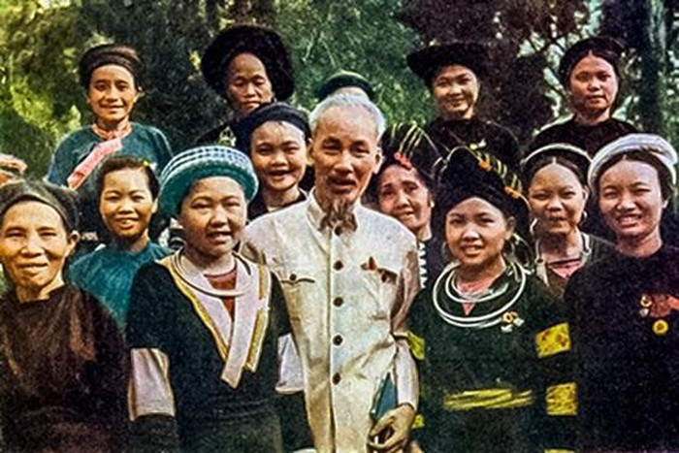
- Theo quan điểm của Chủ tịch Hồ Chí Minh
XHCN :
Một chế độ do nhân dân lao động làm chủ
Có nền kinh tế phát triển cao, đời sống vật chất, tinh thần của nhân dân không ngừng được cải thiện;
Con người được giải phóng khỏi áp bức, bóc lột và bất công
Các dân tộc chung sống trong hòa bình, mọi người đều có điều kiện phát huy hết tài năng.

Slide 6
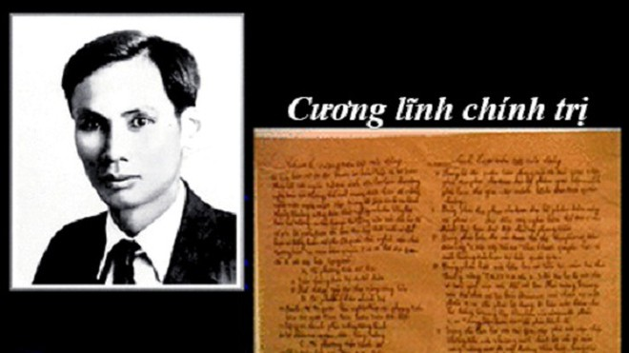
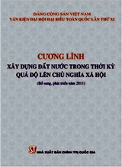
“Đi lên CNXH là khát vọng của nhân dân ta, là sự lựa chọn đúng đắn Đảng Cộng sản Việt Nam và CT Hồ Chí Minh, phù hợp với xu thế phát triển của lịch sử”
8 đặc trưng cơ bản của CNXH ở Việt Nam

Slide 7
8 Đặc trưng của chủ nghĩa xã hội ở Việt Nam
1.1. Dân giàu, nước mạnh, dân chủ, công bằng, văn minh
1.8. Có quan hệ hữu nghị và hợp tác với các nước trên thế giới
1.2. Do nhân dân làm chủ
8 đặc trưng
1.7. Có Nhà nước pháp quyền xã hội chủ nghĩa của nhân dân, do nhân dân, vì nhân dân do Đảng Cộng sản lãnh đạo
1.3. Có nền kinh tế phát triển cao dựa trên lực lượng sản xuất hiện đại và quan hệ sản xuất tiến bộ phù hợp
1.6. Các dân tộc trong cộng đồng Việt Nam bình đẳng, đoàn kết, tôn trọng và giúp đỡ nhau cùng phát triển
1.4. Có nền văn hóa tiên tiến, đậm đà bản sắc dân tộc
1.5. Con người có cuộc sống ấm no, tự do, hạnh phúc, có điều kiện phát triển toàn diện

Slide 8
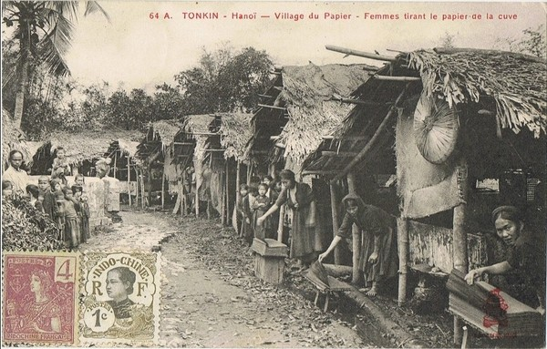
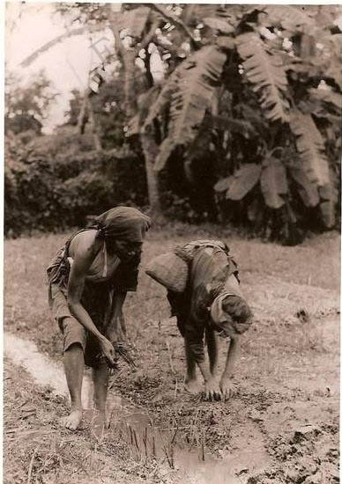
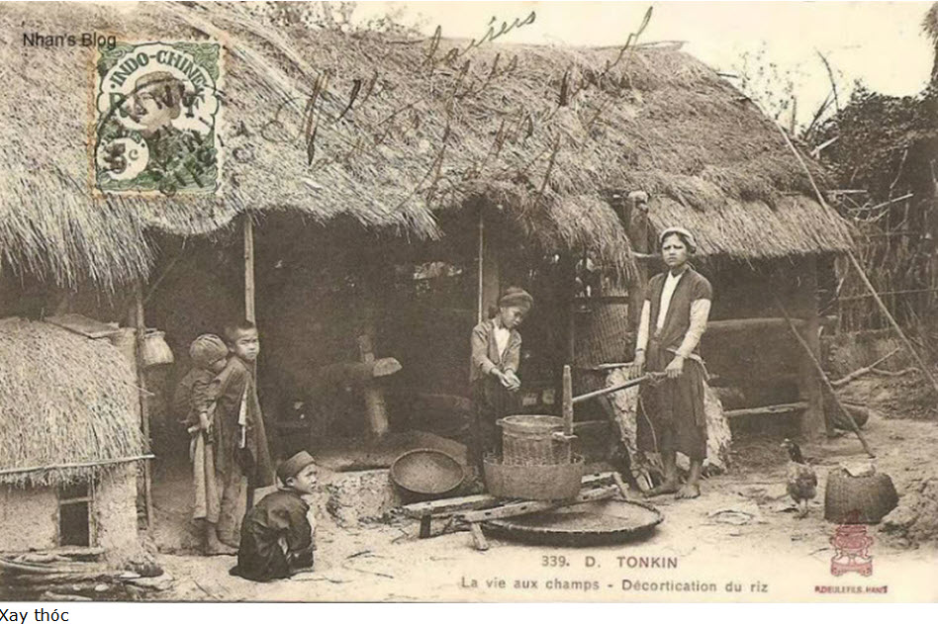
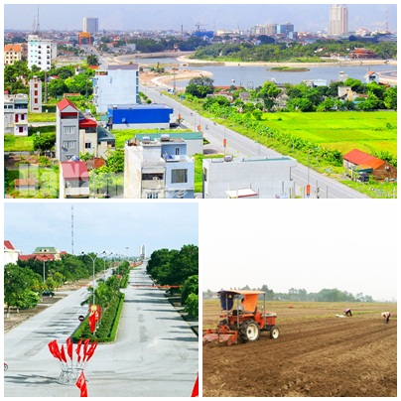
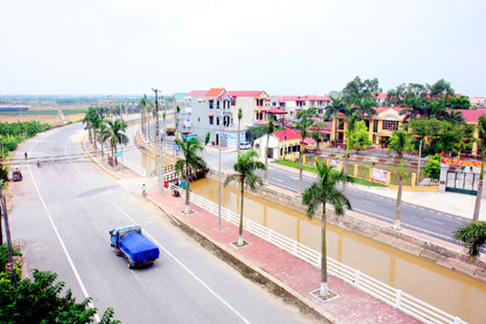
1. Dân giàu, nước mạnh, dân chủ, công bằng, văn minh
Giàu mạnh, dân chủ, công bằng, văn minh là những giá trị xã hội tốt đẹp nhất, là nguyện vọng, mơ ước của nhân dân tiến bộ trên thế giới, là cái đích của xã hội loài người nói chung
Đây là đặc trưng tổng quát nhất, thể hiện sự khác nhau cơ bản, sự tiến bộ hơn hẳn của chế độ XHCN so với các chế độ xã hội trước

Slide 9
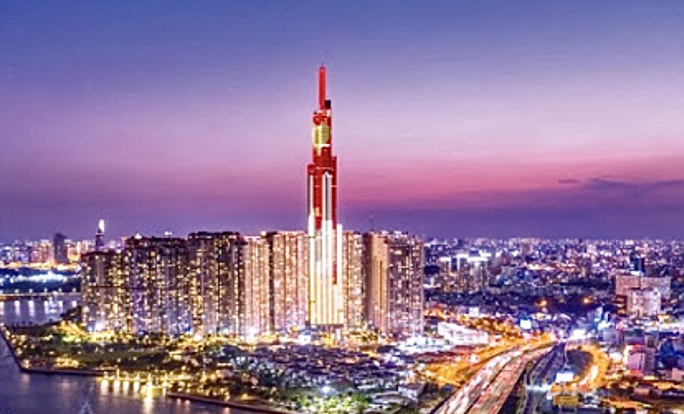
giàu có về vật chất và tiền bạc
giàu có về trí tuệ sáng tạo
giàu có về văn hóa, tinh thần
"Dân giàu" - Đặc trưng hàng đầu của chủ nghĩa xã hội ở Việt Nam
giàu có về uy tín và bè bạn
“Dân giàu” đi đôi với công bằng xã hội

Slide 10
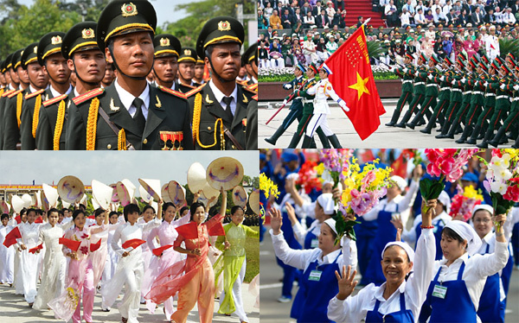
Kinh tế phát triển bền vững
Chế độ chính trị ổn định
Nước mạnh là đất nước có tiềm lực lớn
Mạnh về văn hóa, tinh thần
Quốc phòng, an ninh vững chắc
Mạnh về uy tín và vị thế trong quan hệ quốc tế.

Slide 11

Là mục tiêu, vừa là động lực và bản chất của chủ nghĩa xã hội.
làm chủ về chính trị
Dân là chủ và dân làm chủ mọi công việc của đất nước
về kinh tế
văn hóa, xã hội
dân chủ trực tiếp
Dân chủ bằng nhiều hình thức
dân chủ qua đại diện

Slide 12


Xã hội công bằng
Mọi người dân đều có quyền làm việc, nghỉ ngơi và có những điều kiện bảo đảm để được hưởng thụ các kết quả lao động của mình.

Slide 13
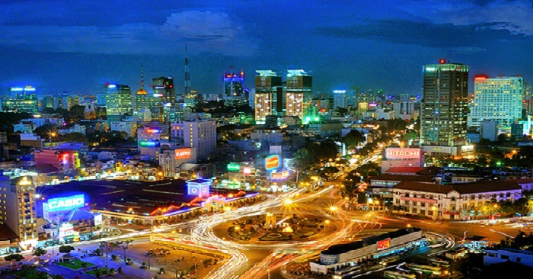
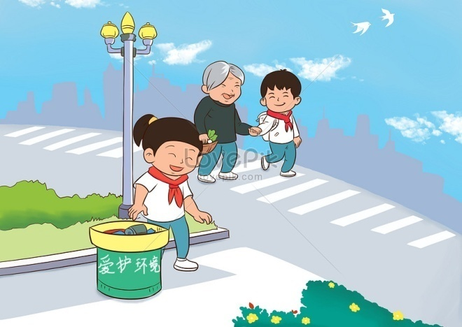

Xã hội văn minh là xã hội mà mọi người dân, mọi tổ chức xã hội ứng xử có văn hóa trên mọi lĩnh vực hoạt động. Đó là văn minh về vật chất-kỹ thuật và văn minh tinh thần, văn minh trong quan hệ con người với thiên nhiên, văn minh trong quan hệ giữa người với người, văn minh trong các tổ chức nhà nước, xã hội

Slide 14
Dân
chủ
Công
bằng
Dân
giàu
Nước
mạnh
Văn
minh
Là những mục tiêu không tách rời nhau
Bổ sung cho nhau
Mục tiêu này làm cơ sở, điều kiện, tiền đề cho mục tiêu kia.

Slide 15

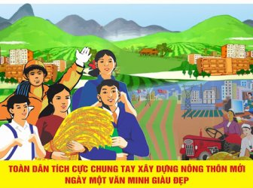
- Phấn đấu để Việt Nam “Dân giàu, nước mạnh, dân chủ, công bằng, văn minh” là mục tiêu chiến lược, lâu dài mà Đảng và nhân dân ta quyết tâm thực hiện.

Slide 16

2. Do nhân dân làm chủ
Dân chủ xã hội chủ nghĩa là bản chất của chế độ ta, vừa là mục tiêu vừa là động lực của sự phát triển đất nước.
Điều 3 Hiến pháp 2013 quy định: Nhà nước bảo đảm và phát huy quyền làm chủ của Nhân dân; công nhận, tôn trọng, bảo vệ và bảo đảm quyền con người, quyền công dân
Đây là đặc trưng quan trọng và quyết định nhất

Slide 17
Nhân dân làm chủ
Dân là chủ
Dân làm chủ
Cán bộ công chức là “công bộc” của nhân dân
Để có một xã hội do nhân dân làm chủ cần xây dựng và hoàn thiện nền dân chủ xã hội chủ nghĩa để đảm bảo tất cả quyền lực nhà nước và xã hội đều thuộc về nhân dân.

Slide 18
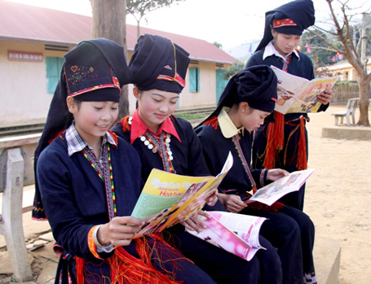

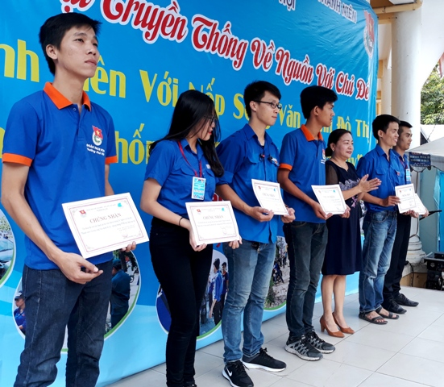


Slide 19
3. Có nền kinh tế phát triển cao dựa trên lực lượng sản xuất hiện đại và quan hệ sản xuất tiến bộ phù hợp
Lực lượng sản xuất hiện đại
Quan hệ sản xuất tiến bộ phù hợp
nền sản xuất dựa trên hệ thống công nghệ tiên tiến và nguồn nhân lực chất lượng cao.
01
Là quan hệ sản xuất được xét trong chỉnh thể trên cả ba mặt:
Phù hợp với:
năng suất, hiệu quả lớn, bảo vệ môi trường sinh thái.
01
Quan hệ sở hữu
+ Trình độ phát triển của LLSX,
02
+ Chế độ xã hội,
02
Quan hệ quản lý
Phát triển khoa học và công nghệ, phát triển kinh tế tri thức gắn với đào tạo nguồn nhân lực chất lượng cao, có kỹ thuật, có kỷ luật, có năng suất cao.
+ Từng điều kiện lịch sử - cụ thể,
03
03
Quan hệ phân phối
+ Đặc thù dân tộc...

Slide 20
Quan hệ sản xuất tiến bộ phù hợp
Có nhiều hình thức sở hữu về tư liệu sản xuất, cách thức quản lý dân chủ, có chế độ phân phối ngày càng hoàn thiện phù hợp với trình độ phát triển của lực lượng sản xuất với kiến trúc thượng tầng
Đó chính là nền kinh tế thị trường định hướng xã hội chủ nghĩa ngày càng hoàn thiện.

Slide 21
4.Có nền văn hóa tiên tiến, đậm đà bản sắc dân tộc
Tiên tiến
Yêu nước
Tiến bộ
cốt lõi là lý tưởng độc lập dân tộc và CNXH theo chủ nghĩa Mác - Lênin và tư tưởng Hồ Chí Minh
tất cả vì con người, vì hạnh phúc và sự phát triển phong phú, tự do, toàn diện của con người

Slide 22

lòng yêu nước nồng nàn, ý chí tự cường dân tộc, tinh thần đoàn kết, ý thức cộng đồng gắn kết cá nhân - gia đình - Tổ quốc
Bản sắc dân tộc
01
những giá trị truyền thống tốt đẹp, bền vững, những tinh hoa của cộng đồng các dân tộc Việt Nam, được vun đắp qua lịch sử hàng ngàn năm đấu tranh dựng nước và giữ nước.

02
lòng nhân ái, khoan dung, trọng nghĩa tình, đạo lý
03
cần cù, sáng tạo trong lao động tính giản dị trong cuộc sống
−
04
dũng cảm, kiên cường, bất khuất trong đấu tranh chống giặc ngoại xâm …


Slide 23
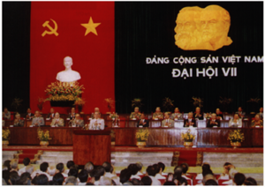
Nền văn hóa tiên tiến, đậm đà bản sắc dân tộc:
Thể hiện mặt đời sống tinh thần của chủ nghĩa xã hội
Là mục tiêu của xã hội xã
hội chủ nghĩa
Là động lực thúc đẩy sự phát triển kinh tế- xã hội.

Slide 24
Bản chất xã hội XHCN
Tiến
bộ
Khoa học
Nhân
văn
Chủ nghĩa xã hội
đồng chất và cùng chiều
Văn hóa
Phấn đấu cho những giá trị văn hóa - xã hội xã hội chủ nghĩa là xã hội văn hóa cao
Phấn đấu cho những mục tiêu của chủ nghĩa xã hội

Slide 25


5.Con người có cuộc sống ấm no, tự do, hạnh phúc, có điều kiện phát triển toàn diện
Con người là trung tâm của chiến lược phát triển, đồng thời là chủ thể phát triển. Mục tiêu của chủ nghĩa xã hội mà nhân dân ta xây dựng là vì con người, vì hạnh phúc và sự phát triển toàn diện của con người

Slide 26
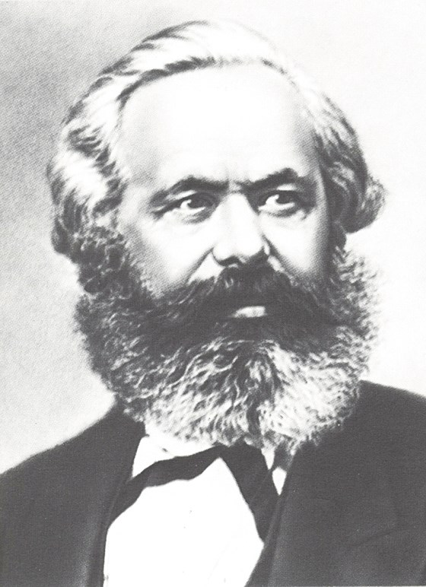

Bản chất xã hội XHCN, trình độ phát triển của XHCN
“Tự do của mỗi người là điều kiện đảm bảo cho tự do của mọi người“.
Bản chất và trình độ phát triển người, của con người.
Xã hội phải tôn trọng và bảo vệ quyền con người, gắn với quyền và lợi ích của dân tộc.

Slide 27
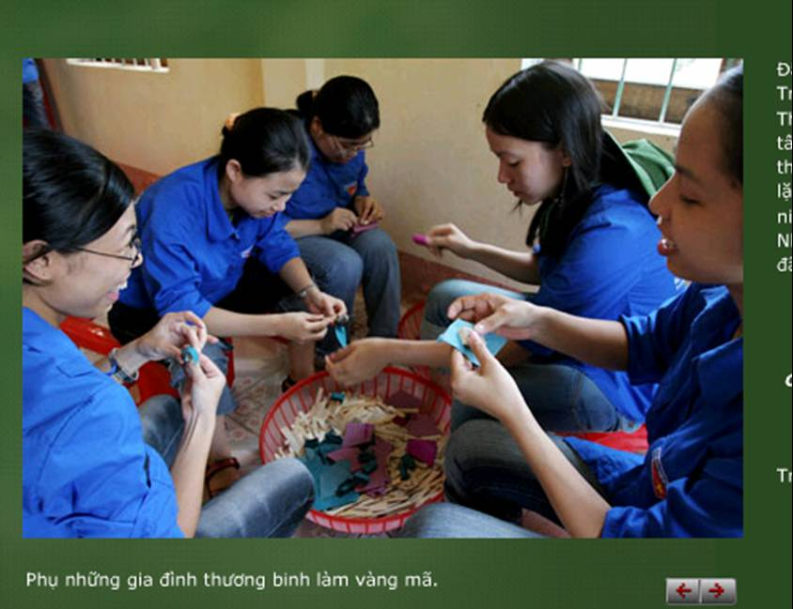
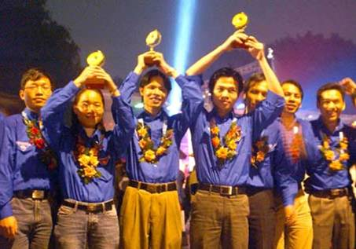
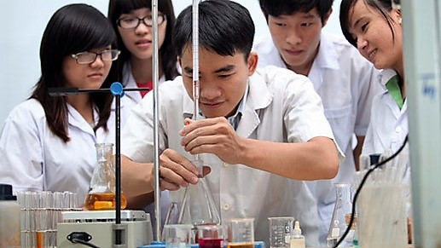
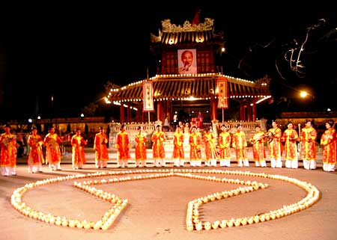
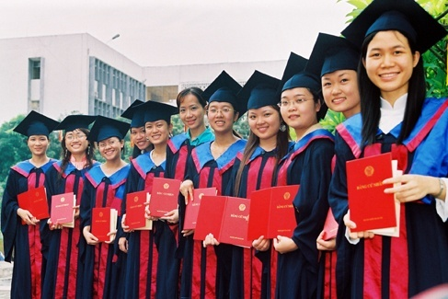
Xây dựng con người Việt Nam giàu lòng yêu nước, có ý thức làm chủ và trách nhiệm công dân; có tri thức, sức khoẻ, lao động giỏi; có văn hoá, nghĩa tình; có tinh thần quốc tế chân chính.

Slide 28
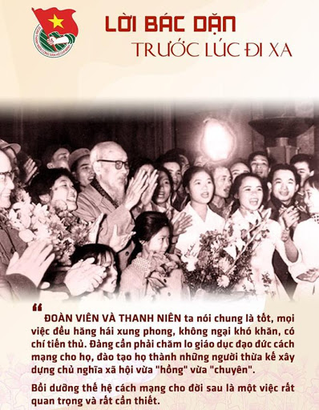
Kết hợp và phát huy đầy đủ vai trò của toàn bộ hệ thống chính trị và toàn xã hội, gia đình, nhà trường, từng cộng đồng dân cư trong việc chăm lo xây dựng con người có kỷ luật, có kỹ thuật, có năng suất và hiệu quả cao; bồi đắp tình bạn, tình đồng chí, đồng đội, hình thành nhân cách con người mới xã hội chủ nghĩa

Slide 29
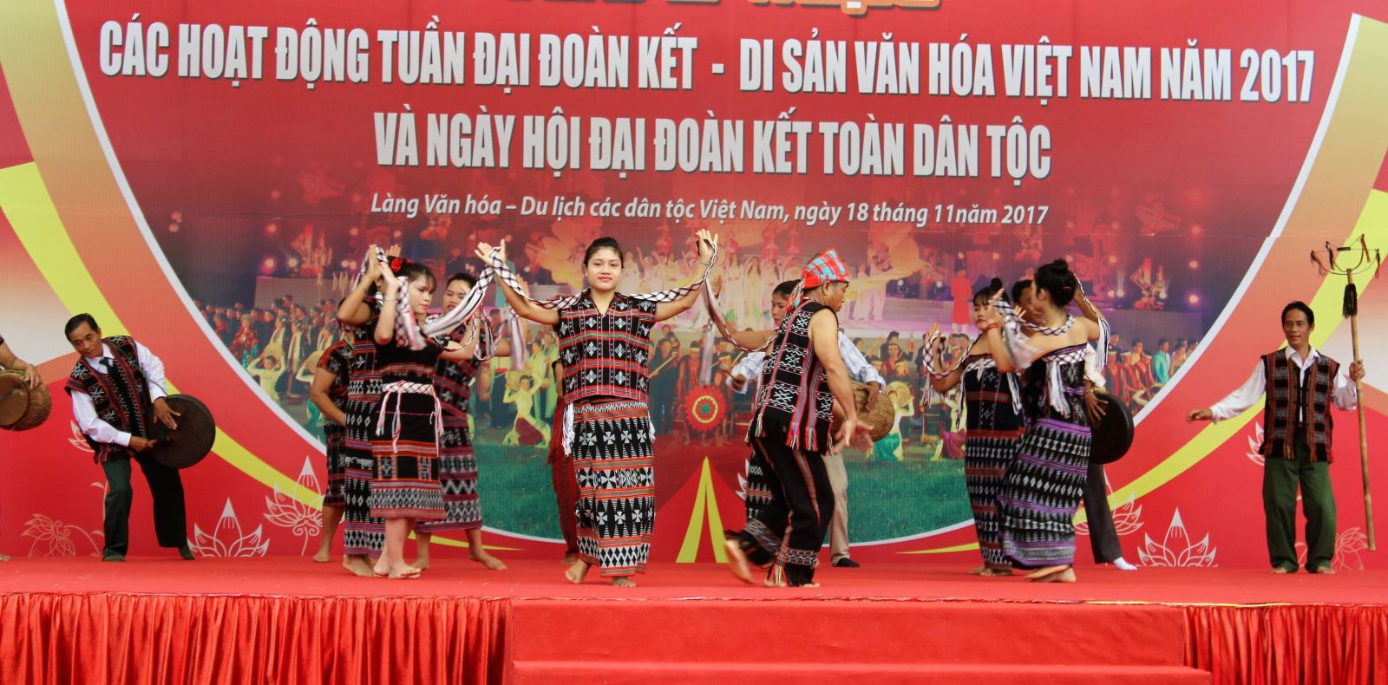
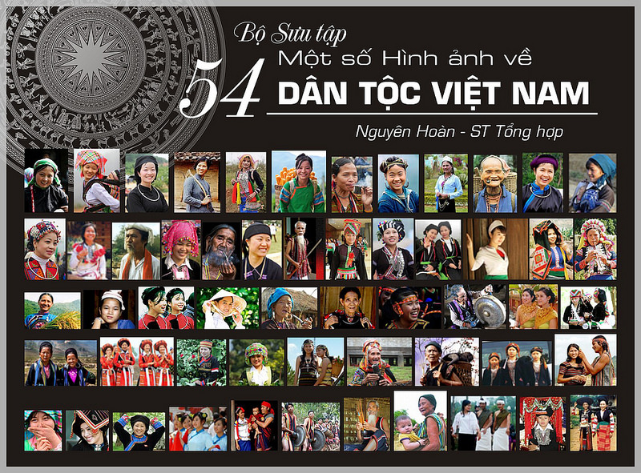
6. Các dân tộc trong cộng đồng Việt Nam bình đẳng, đoàn kết, tôn trọng và giúp đỡ nhau cùng phát triển

Slide 30
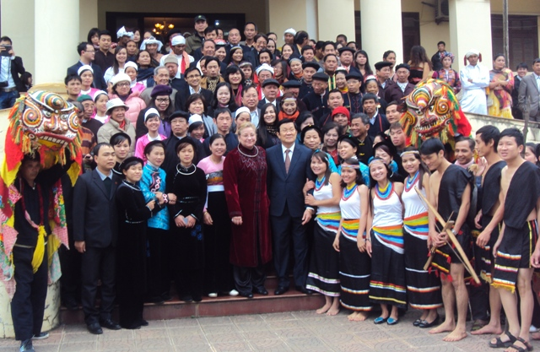
Bình đẳng” là một phẩm chất và giá trị nhân quyền thể hiện trình độ phát triển và chất nhân văn cao của xã hội.
Xã hội XHCN là bảo đảm bình đẳng không chỉ cho cá nhân người công dân, mà còn ở cấp độ cho tất cả các cộng đồng, các dân tộc trong một quốc gia.

Slide 31

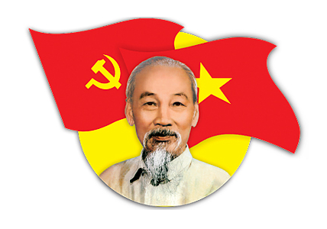
Đoàn kết các dân tộc có vị trí chiến lược, lâu dài trong sự nghiệp cách mạng Việt Nam; là nguồn sức mạnh, động lực chủ yếu và là nhân tố bền vững có ý nghĩa quyết định thắng lợi của sự nghiệp cách mạng.
Các dân tộc trong đại gia đình Việt Nam dù ở trong nước hay ở nước ngoài bình đẳng, đoàn kết, tương trợ, giúp nhau cùng phát triển.

Slide 32

“Bình đẳng” và “đoàn kết” chính là nền tảng của sự “tôn trọng và giúp nhau cùng phát triển”.
Tôn
trọng
và
giúp
nhau
Là tình thương, lòng nhân đạo
Là đòi hỏi, yêu cầu, trách nhiệm và điều kiện thiết yếu cho sự phát triển của từng cá nhân, cộng đồng, dân tộc
Là một tiêu chuẩn quan trọng của xã hội phát triển

Slide 33
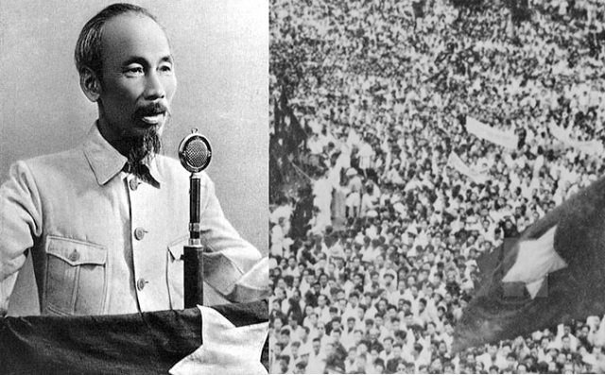
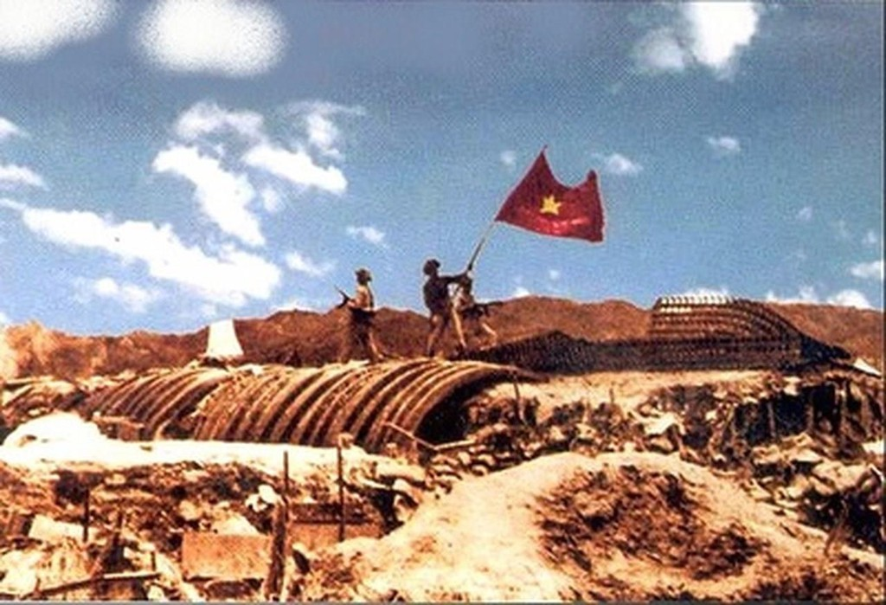
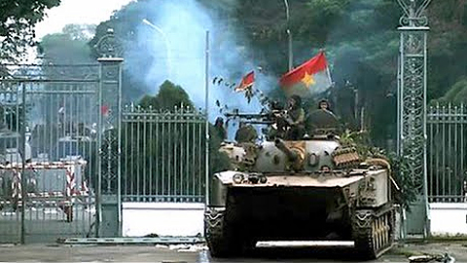
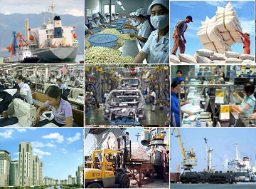
Bảo đảm công bằng và bình đẳng xã hội, chăm lo lợi ích thiết thực, chính đáng, hợp pháp của các giai cấp, các tầng lớp nhân dân; thực hiện dân chủ gắn liền với giữ gìn kỷ cương, chống quan liêu, tham nhũng, lãng phí.

Slide 34
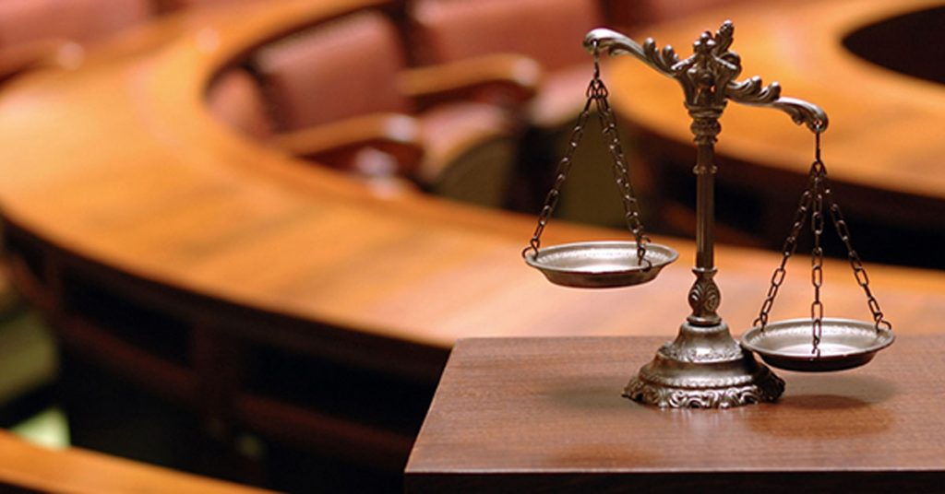
7.Có Nhà nước pháp quyền xã hội chủ nghĩa của nhân dân, do nhân dân, vì nhân dân do Đảng Cộng sản lãnh đạo
Nhà nước pháp quyền là gì?
Nhà nước pháp quyền là nhà nước quản lý kinh tế - xã hội bằng pháp luật và hoạt động tuân theo pháp luật.

Slide 35
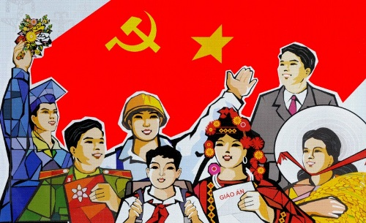
Nhà nước pháp quyền XHCN là một Nhà nước vừa phải thể hiện được các giá trị phổ biến của nhà nước pháp quyền, vừa khẳng định được bản sắc đặc thù của riêng mình.

Slide 36



Nhà nước pháp quyền XHCN Việt Nam là:
Nhà nước của dân, do dân và vì dân, thể hiện quyền làm chủ của nhân dân
TOÀN BỘ QUYỀN LỰC THUỘC VỀ NHÂN DÂN DƯỚI SỰ LÃNH ĐẠO CỦA ĐẢNG CỘNG SẢN

Slide 37


Tổ chức và hoạt động trên cơ sở Hiến pháp, tôn trọng và bảo vệ Hiến pháp. Nhà nước quản lý xã hội bằng pháp luật, bảo đảm vị trí tối thượng của pháp luật trong đời sống xã hội
Phối hợp chặt chẽ giữa các cơ quan nhà nước trong việc thực hiện
các quyền lập pháp, hành pháp và tư pháp

Slide 38


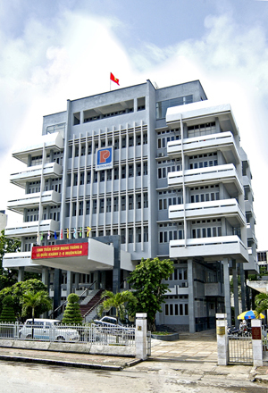
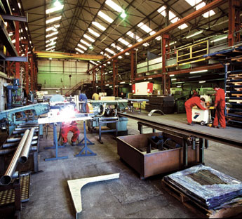
nhà nước tôn trọng bảo vệ quyền con người, các quyền và tự do của công dân
Nâng cao trách nhiệm pháp lý giữa nhà nước và công dân,
thực hành dân chủ, tăng kỷ cương, kỳ luật

Slide 39
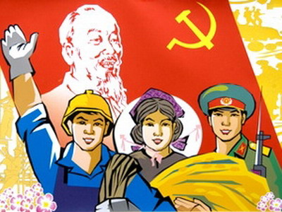
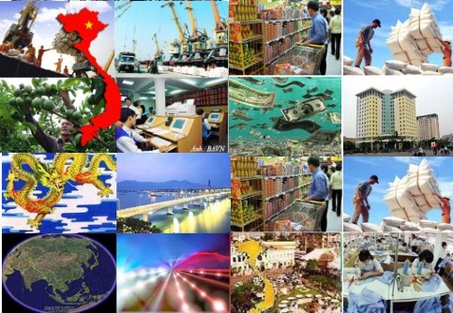
Giữ vững mối liên hệ giữa Nhà nước và công dân, giữa Nhà nước và xã hội.

Slide 40


Tiếp tục xây dựng, hoàn thiện Nhà nước pháp quyền xã hội chủ nghĩa do Đảng lãnh đạo là nhiệm vụ trọng tâm của đổi mới hệ thống chính trị.
Trong tổ chức và hoạt động của Nhà nước, phải thực hiện dân chủ, tuân thủ các nguyên tắc pháp quyền và phải tạo ra sự chuyển biến tích cực, đạt kết quả cao hơn. Xây dựng Nhà nước pháp quyền phải tiến hành đồng bộ cả lập pháp, hành pháp, tư pháp và được tiến hành đồng bộ với đổi mới hệ thống chính trị theo hướng tinh gọn, hiệu lực, hiệu quả; gắn với đổi mới kinh tế, văn hóa, xã hội.

Slide 41
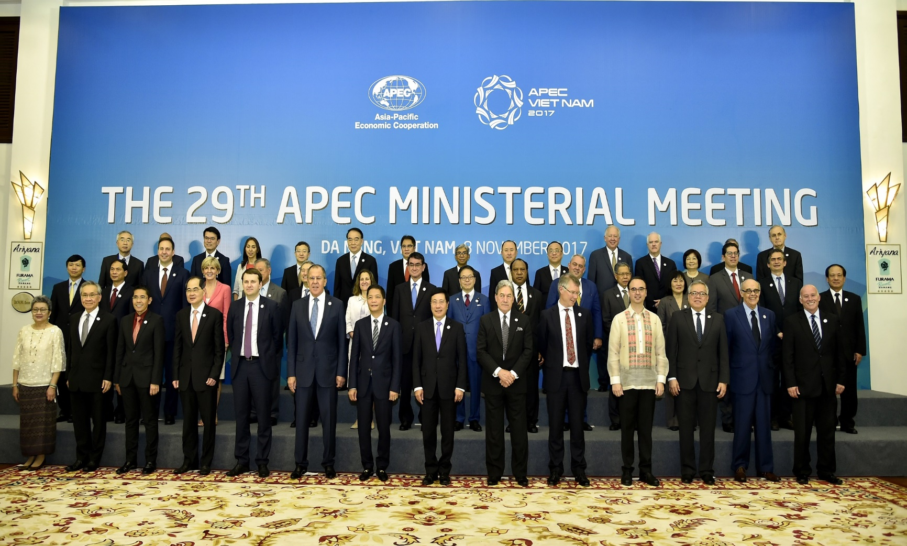
8.Có quan hệ hữu nghị và hợp tác với các nước trên thế giới
Mỗi quốc gia là một bộ phận hợp thành cộng đồng quốc tế
Phát triển quan hệ hữu nghị và hợp tác với các nước trên thế giới là yêu cầu khách quan, thể hiện bản chất của chế độ xã hội chủ nghĩa

Slide 42

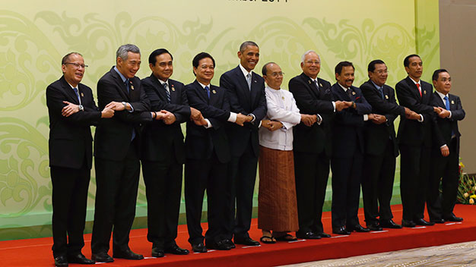
Quan hệ hữu nghị và hợp tác
Cách mạng Việt Nam
là bộ phận của cách mạng thế giới
đối ngoại độc lập,
tự chủ, hòa bình, hợp tác và phát triển
là bạn, đối tác
tin cậy và thành viên
có trách nhiệm trong
cộng đồng quốc tế
đa phương hóa, ĐDH
quan hệ, chủ động và
tích cực hội nhập quốc tế

Slide 43
II. Phương hướng xây dựng xã hội xã hội chủ nghĩa ở Việt Nam
1. Đẩy mạnh công nghiệp hóa, hiện đại hóa đất nước gắn với phát triển kinh tế tri thức và bảo vệ tài nguyên môi trường.
Phải kết hợp ngay từ đầu với hiện đại hoá, gắn với phát triển kinh tế tri thức, bảo vệ tài nguyên, môi trường. Phát triển kinh tế là nhiệm vụ trung tâm; thực hiện công nghiệp hoá, hiện đại hoá đất nước gắn với phát triển kinh tế tri thức và bảo vệ tài nguyên, môi trường; xây dựng cơ cấu kinh tế hợp lý, hiện đại, có hiệu quả và bền vững, gắn kết chặt chẽ công nghiệp, nông nghiệp, dịch vụ.
Thế nào là công nghiệp hóa, hiện đại hóa?
Thế nào là kinh tế tri thức?

Slide 44
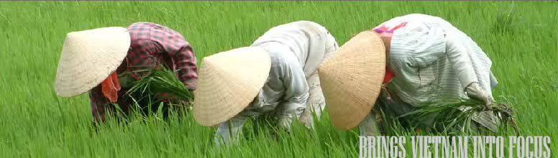
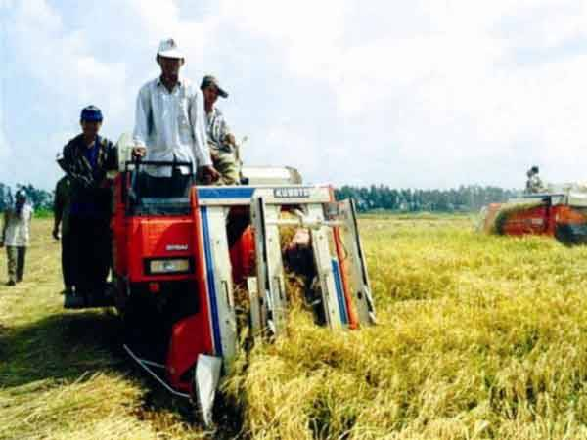
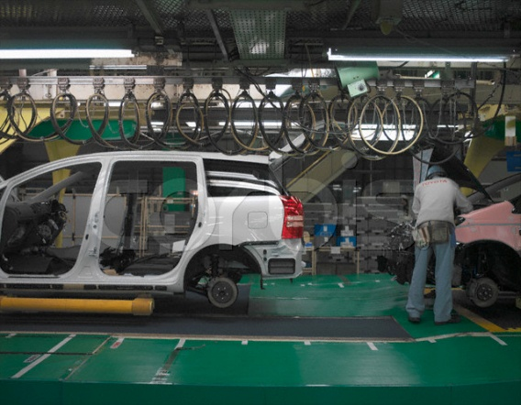
Công nghiệp hóa – hiện đại hóa
Là quá trình chuyển đổi căn bản, toàn diện các hoạt động sản xuất, kinh doanh, dịch vụ và quản lý KT - XH
từ sử dụng sức lao động thủ công là chính sang sử dụng một cách phổ biến sức lao động cùng với công nghệ, phương tiện và phương pháp tiên tiến, hiện đại
dựa trên sự phát triển của công nghiệp và tiến bộ khoa học - công nghệ
nhằm tạo ra năng suất lao động xã hội cao.

Slide 45

Tổ chức Hợp tác Kinh tế châu Á-Thái Bình Dương, APEC
“Kinh tế tri thức Là nền kinh tế trong đó việc tạo ra, truyền bá và sử dụng tri thức là động lực chủ yếu của sự tăng trưởng, của quá trình tạo ra của cải và việc làm trong tất cả các ngành kinh tế.”

Slide 46


Tại sao đẩy mạnh công nghiệp hóa, hiện đại hóa đất nước gắn với phát triển kinh tế tri thức?
Là một trong những nhiệm vụ trọng tâm nhằm phấn đấu sớm đưa nước ta trở thành nước công nghiệp theo hướng hiện đại
Nhằm đẩy mạnh sự nghiệp CNH, HĐH một cách bền vững và hội nhập quốc tế ngày càng sâu rộng.
Rút ngắn quá trình CNH, HĐH đất nước theo định hướng XHCN.

Slide 47

Tại sao đẩy mạnh công nghiệp hóa, hiện đại hóa đất nước gắn với bảo vệ môi trường?
Bảo vệ môi trường là yêu cầu sống còn của nhân loại
Chiến lược bảo vệ môi trường là bộ phận cấu thành không tách rời của Chiến lược phát triển kinh tế - xã hội, Chiến lược phát triển bền vững
Bảo vệ môi trường hướng tới mục tiêu phát triển bền vững nhằm đáp ứng nhu cầu của các thế hệ hiện tại nhưng vẫn giữ được tiềm năng và cơ hội cho các thế hệ mai sau
Đầu tư cho bảo vệ môi trường là đầu tư cho phát triển bền vững
Bảo vệ môi trường là trách nhiệm của toàn xã hội, là nghĩa vụ của mọi người dân.

Slide 48
Coi trọng phát triển các ngành công nghiệp nặng, công nghiệp chế tạo có tính nền tảng và các ngành công nghiệp có lợi thế
Phát triển nông, lâm, ngư nghiệp ngày càng đạt trình độ công nghệ cao, chất lượng cao gắn với công nghiệp chế biến và xây dựng nông thôn mới. Bảo đảm phát triển hài hoà giữa các vùng, miền
Thúc đẩy phát triển nhanh các vùng kinh tế trọng điểm, đồng thời tạo điều kiện phát triển các vùng có nhiều khó khăn. Xây dựng nền kinh tế độc lập, tự chủ, đồng thời chủ động, tích cực hội nhập kinh tế quốc tế.

Slide 49
2. Phát triển nền kinh tế thị trường định hướng xã hội chủ nghĩa
Quản lý tập trung, quan liêu, bao cấp
Trước 1986
Kinh tế thị trường định hướng XHCN
Từ 1986

Slide 50

Kinh tế thị trường định hướng xã hội chủ nghĩa được xác định là mô hình kinh tế tổng quát trong suốt thời kỳ quá độ lên chủ nghĩa xã hội
Thế nào là nền kinh tế thị trường định hướng xã hội chủ nghĩa?
Là nền kinh tế vận hành đầy đủ, đồng bộ theo các quy luật của kinh tế thị trường
Đồng thời bảo đảm định hướng xã hội chủ nghĩa

Slide 51
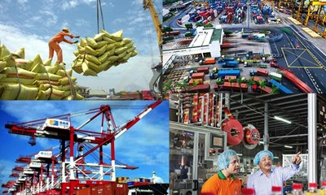
Nền kinh tế thị trường định hướng xã hội chủ nghĩa Việt Nam
Là nền kinh tế thị trường định hướng xã hội chủ nghĩa với nhiều hình thức sở hữu, nhiều thành phần kinh tế, hình thức tổ chức kinh doanh và hình thức phân phối.

Slide 52
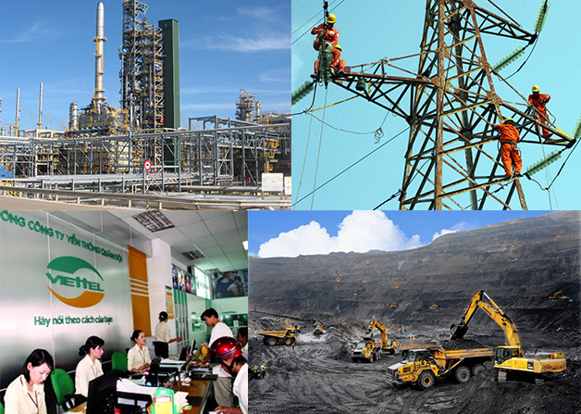
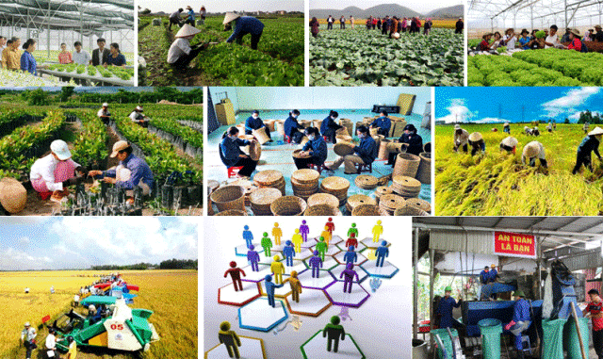


Các thành phần kinh tế hoạt động theo pháp luật đều là bộ phận hợp thành quan trọng của nền kinh tế, bình đẳng trước pháp luật, cùng phát triển lâu dài, hợp tác và cạnh tranh lành mạnh. Kinh tế nhà nước giữ vai trò chủ đạo. Kinh tế tập thể không ngừng được củng cố và phát triển. Kinh tế nhà nước cùng với kinh tế tập thể ngày càng trở thành nền tảng vững chắc của nền kinh tế quốc dân. Kinh tế tư nhân là một trong những động lực của nền kinh tế. Kinh tế có vốn đầu tư nước ngoài được khuyến khích phát triển

Slide 53

3. Xây dựng nền văn hóa tiên tiến, đậm đà bản sắc dân tộc; xây dựng con người, nâng cao đời sống nhân dân, thực hiện tiến bộ và công bằng xã hội
Đại hội XII của Đảng đề ra nhiệm vụ
Xây dựng nền văn hoá Việt Nam tiên tiến, đậm đà bản sắc dân tộc, phát triển toàn diện, thống nhất trong đa dạng, thấm nhuần sâu sắc tinh thần nhân văn, dân chủ, tiến bộ

Slide 54


Chính sách xã hội đúng đắn, công bằng vì con người là động lực mạnh mẽ phát huy mọi năng lực sáng tạo của nhân dân trong sự nghiệp xây dựng và bảo vệ Tổ quốc. Bảo đảm công bằng, bình đẳng về quyền lợi và nghĩa vụ công dân
Kết hợp chặt chẽ, hợp lý phát triển kinh tế với phát triển văn hoá, xã hội, thực hiện tiến bộ và công bằng xã hội ngay trong từng bước và từng chính sách; phát triển hài hoà đời sống vật chất và đời sống tinh thần, không ngừng nâng cao đời sống của mọi thành viên trong xã hội

Slide 55
01
02
03
04
05
Khuyến khích làm giàu hợp pháp đi đôi với xoá nghèo bền vững
Hoàn thiện hệ thống an sinh xã hội.
Chú trọng cải thiện điều kiện sống, lao động và học tập của thanh niên, thiếu niên, giáo dục và bảo vệ trẻ em
Chăm lo đời sống những người cao tuổi, neo đơn, khuyết tật, mất sức lao động và trẻ mồ côi.
Hạn chế, tiến tới đẩy lùi tội phạm và giảm tác hại của tệ nạn xã hội

Slide 56

4. Đảm bảo vững chắc quốc phòng, an ninh quốc gia, trật tự, an toàn xã hội
Tăng cường quốc phòng, giữ vững an ninh quốc gia, trật tự, an toàn xã hội là nhiệm vụ trọng yếu, thường xuyên của Đảng, Nhà nước và toàn dân, trong đó Quân đội nhân dân và Công an nhân dân là lực lượng nòng cốt
Xây dựng thế trận quốc phòng toàn dân, kết hợp chặt chẽ với thế trận an ninh nhân dân vững chắc. Phát triển đường lối, nghệ thuật quân sự chiến tranh nhân dân và lý luận, khoa học an ninh nhân dân
Chủ động, tăng cường hợp tác quốc tế về quốc phòng, an ninh.

Slide 57
.
Sự ổn định và phát triển bền vững mọi mặt đời sống kinh tế-xã hội là nền tảng vững chắc của quốc phòng-an ninh.
Phát triển kinh tế-xã hội đi đôi với tăng cường sức mạnh quốc phòng-an ninh
Kết hợp chặt chẽ kinh tế với quốc phòng-an ninh, quốc phòng-an ninh với kinh tế trong từng chiến lược, quy hoạch, kế hoạch, chính sách phát triển kinh tế-xã hội và trên từng địa bàn
Tăng cường sự lãnh đạo tuyệt đối, trực tiếp về mọi mặt của Đảng, sự quản lý tập trung thống nhất của Nhà nước đối với Quân đội nhân dân, Công an nhân dân và sự nghiệp quốc phòng-an ninh.

Slide 58


5. Thực hiện đường lối đối ngoại độc lập, tự chủ, hòa bình, hữu nghị, hợp tác và phát triển; chủ động và tích cực hội nhập quốc tế
Thực lực là cái chiêng mà ngoại giao là cái tiếng. Chiêng có to tiếng mới lớn.
Hồ Chí Minh

Slide 59
là bạn, đối tác tin cậy và thành viên có trách nhiệm trong cộng đồng quốc tế, góp phần vào sự nghiệp hoà bình, độc lập dân tộc, dân chủ và tiến bộ xã hội trên thế giới.
vì lợi ích quốc gia, dân tộc, vì một nước Việt Nam xã hội chủ nghĩa giàu mạnh.
Nâng cao vị thế của đất nước
Đa phương hóa, đa dạng hóa quan hệ, chủ động và tích cực hội nhập, hợp tác quốc tế
Thực hiện nhất quán đường lối đối ngoại độc lập, tự chủ, hòa bình, hữu nghị, hợp tác và phát triển;

Slide 60

Hợp tác bình đẳng, cùng có lợi với tất cả các nước trên cơ sở những nguyên tắc cơ bản của Hiến chương Liên hợp quốc và luật pháp quốc tế
Mở rộng quan hệ với các đảng cánh tả, đảng cầm quyền và những đảng khác trên cơ sở bảo đảm lợi ích quốc gia, giữ vững độc lập, tự chủ, vì hoà bình, hữu nghị, hợp tác và phát triển.
Trước sau như một ủng hộ các đảng cộng sản và công nhân, các phong trào tiến bộ xã hội trong cuộc đấu tranh vì những mục tiêu chung của thời đại

Slide 61


Tăng cường hiểu biết, tình hữu nghị và hợp tác giữa nhân dân Việt Nam với nhân dân các nước trên thế giới.

Slide 62


6. Xây dựng nền dân chủ xã hội chủ nghĩa, thực hiện đại đoàn kết dân tộc, tăng cường và mở rộng mặt trận dân tộc thống nhất
Xây dựng và từng bước hoàn thiện nền dân chủ xã hội chủ nghĩa, bảo đảm dân chủ được thực hiện trong thực tế cuộc sống ở mỗi cấp, trên tất cả các lĩnh vực. Dân chủ gắn liền với kỷ luật, kỷ cương và phải được thể chế hoá bằng pháp luật, được pháp luật bảo đảm.

Slide 63


Đại đoàn kết toàn dân tộc trên nền tảng liên minh giai cấp công nhân với giai cấp nông dân và đội ngũ trí thức dưới sự lãnh đạo của Đảng là đường lối chiến lược của cách mạng Việt Nam

Slide 64
là nguồn sức mạnh, động lực chủ yếu và là nhân tố có ý nghĩa quyết định bảo đảm thắng lợi bền vững của sự nghiệp xây dựng và bảo vệ Tổ quốc
Vai trò đoàn kết
lấy mục tiêu giữ vững độc lập, thống nhất của Tổ quốc, vì dân giàu, nước mạnh, xã hội công bằng, dân chủ, văn minh làm điểm tương đồng, xoá bỏ mặc cảm, định kiến, phân biệt đối xử về quá khứ, thành phần, giai cấp, xây dựng tinh thần cởi mở, tin cậy lẫn nhau, cùng hướng tới tương lai
Cơ sở đoàn kết
Bảo đảm công bằng và bình đẳng xã hội, chăm lo lợi ích thiết thực, chính đáng, hợp pháp của các giai cấp, các tầng lớp nhân dân kết hợp hài hoà lợi ích cá nhân, lợi ích tập thể và lợi ích toàn xã hội; thực hiện dân chủ gắn liền với giữ gìn kỷ cương, chống quan liêu, tham nhũng, lãng phí
không ngừng bồi dưỡng, nâng cao tinh thần yêu nước, ý thức độc lập dân tộc, thống nhất Tổ quốc, tinh thần tự lực, tự cường xây dựng đất nước

Slide 65
Đại đoàn kết là sự nghiệp của toàn dân tộc, của cả hệ thống chính trị mà hạt nhân lãnh đạo là các tổ chức đảng, được thực hiện bằng nhiều biện pháp, hình thức, trong đó các chủ trương của Đảng và chính sách, pháp luật của Nhà nước có ý nghĩa quan trọng hàng đầu.
Trong Di chúc, Chủ tịch Hồ Chí Minh căn dặn:
Trong Đảng thực hành dân chủ rộng rãi, thường xuyên và nghiêm chỉnh tự phê bình và phê bình là cách tốt nhất để củng cố và phát triển sự đoàn kết và thống nhất của Đảng”.

Slide 66

7. Xây dựng Nhà nước pháp quyền xã hội chủ nghĩa của nhân dân, do nhân dân, vì nhân dân
Nhà nước ta là Nhà nước pháp quyền xã hội chủ nghĩa của nhân dân, do nhân dân, vì nhân dân. Tất cả quyền lực Nhà nước thuộc về nhân dân mà nền tảng là liên minh giữa giai cấp công nhân với giai cấp nông dân và đội ngũ trí thức, do Đảng Cộng sản Việt Nam lãnh đạo.

Slide 67
1
Quyền lực Nhà nước là thống nhất
có sự phân công, phối hợp và kiểm soát giữa các cơ quan trong việc thực hiện các quyền lập pháp, hành pháp, tư pháp. Nhà nước ban hành pháp luật
2
Tổ chức, quản lý xã hội bằng pháp luật và không ngừng tăng cường pháp chế xã hội chủ nghĩa.
3
Nhà nước phục vụ nhân dân, gắn bó mật thiết với nhân dân, thực hiện đầy đủ quyền dân chủ của nhân dân, tôn trọng, lắng nghe ý kiến của nhân dân và chịu sự giám sát của nhân dân
4
Có cơ chế và biện pháp kiểm soát, ngăn ngừa và trừng trị tệ quan liêu, tham nhũng, lãng phí, vô trách nhiệm, lạm quyền, xâm phạm quyền dân chủ của công dân; giữ nghiêm kỷ cương xã hội, nghiêm trị mọi hành động xâm phạm lợi ích của Tổ quốc và của nhân dân.
5

Slide 68

8. Xây dựng Đảng trong sạch, vững mạnh
Đảng gắn bó mật thiết với nhân dân, tôn trọng và phát huy quyền làm chủ của nhân dân, dựa vào nhân dân để xây dựng Đảng, chịu sự giám sát của nhân dân, hoạt động trong khuôn khổ Hiến pháp và pháp luật.

Slide 69
vững mạnh về chính trị, tư tưởng và tổ chức
thường xuyên tự đổi mới, tự chỉnh đốn, ra sức nâng cao trình độ trí tuệ, bản lĩnh chính trị, phẩm chất đạo đức và năng lực lãnh đạo
Giữ vững truyền thống đoàn kết thống nhất trong Đảng, tăng cường dân chủ và kỷ luật trong hoạt động của Đảng
Điều kiện để Đảng lãnh đạo
Thường xuyên tự phê bình và phê bình, đấu tranh chống chủ nghĩa cá nhân, chủ nghĩa cơ hội, tệ quan liêu, tham nhũng, lãng phí và mọi hành động chia rẽ, bè phái
Đảng chăm lo xây dựng đội ngũ cán bộ, đảng viên trong sạch, có phẩm chất, năng lực, có sức chiến đấu cao; quan tâm bồi dưỡng lớp người kế tục sự nghiệp cách mạng.

